Slide 1
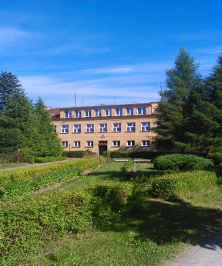
KONCEPCJA PRACY SZKOŁY
MAŁGORZATA DUTKIEWICZ

Slide 2
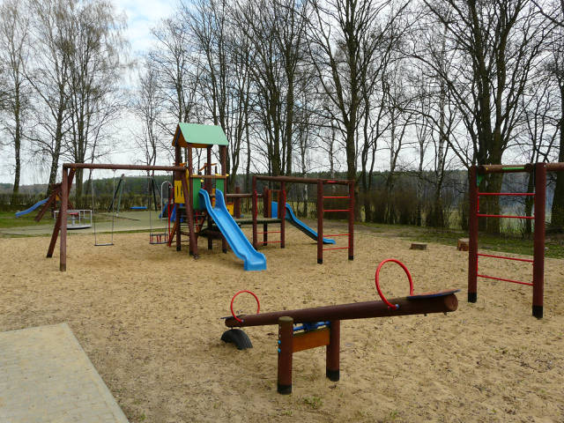
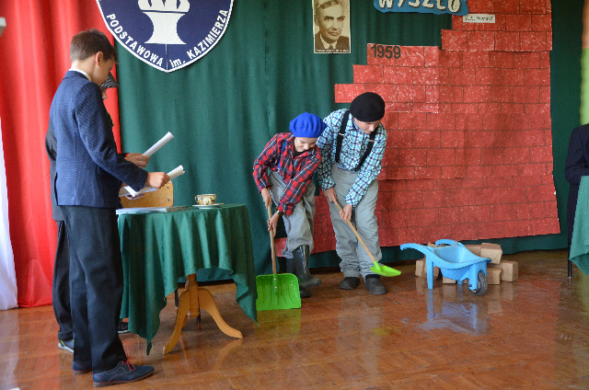
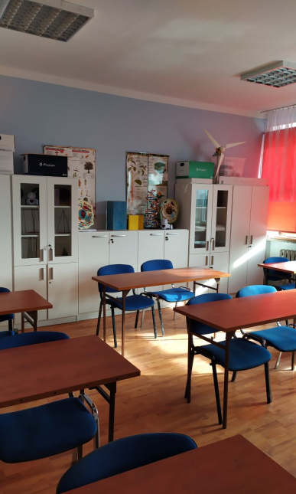
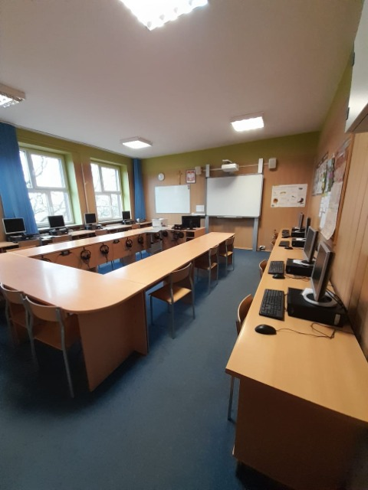
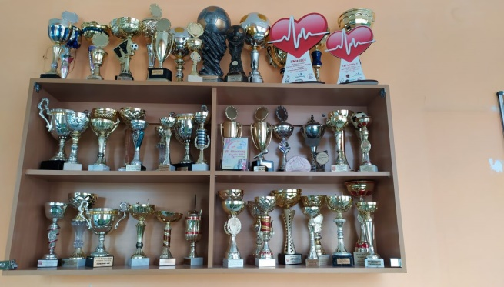
Szkoła Podstawowa im. Kazimierza Korka w Rozstrzębowie

Slide 3

PRIORYTETY
Budowanie szkoły opartej na partnerskich relacjach trzech filarów: uczniów, nauczycieli i rodziców, które polegają na wzajemnym porozumieniu i dialogu.
Budowanie szkoły „wszechstronnego rozwoju, stawianie nowych wyzwań, rozwijanie kompetencji 4K „
Budowanie szkoły bezpiecznej wolnej od agresji, używek i innych niebezpieczeństw.

Slide 4
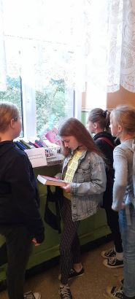
MISJA SZKOŁY
Szkoła Podstawowa im. Kazimierza Korka w Rozstrzębowie to szkoła w której:
a. najwyższym dobrem jest dobro uczniów;
b. panuje klimat sprzyjający wszechstronnemu rozwojowi dzieci;
c. przygotowujemy do aktywnego i świadomego funkcjonowania we współczesnym świecie,
d. panuje ustalony znany wszystkim system praw, obowiązków norm i wartości;
e. każdy uczeń osiąga sukces na miarę swoich możliwości;
f. uczymy młodego człowieka krytycznego myślenia, kreatywności, komunikacji i kooperacji;
g. każdy uczeń jest zauważony i czuje się tu bezpiecznie.

Slide 5
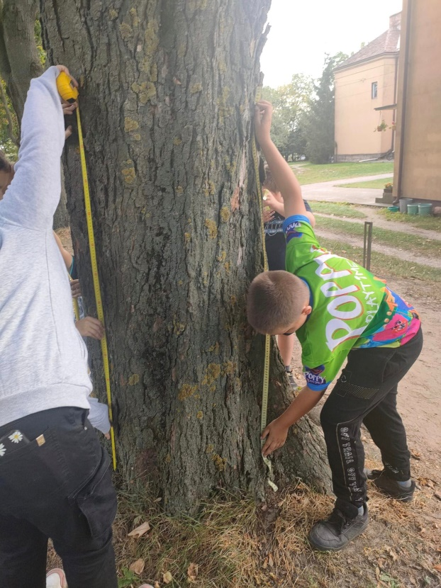
WIZJA SZKOŁY
W naszej szkole dążymy do tego, aby:
- uczniowie, wchodząc w świat wiedzy, rozwinęli sferę:
intelektualną, etyczną, emocjonalną, społeczną i fizyczną na miarę swoich możliwości,
- rodzice uczniów darzyli nas zaufaniem i aktywnie wspierali nasze działania,
- nauczyciele mieli satysfakcję z wykonywanej pracy,
- środowisko lokalne wspierało nas i współpracowało w realizacji wspólnych przedsięwzięć .

Slide 6
Absolwent naszej szkoły po ukończeniu klasy VIII powinien:

Slide 7
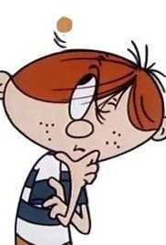
KSZTAŁCENIE
Szkoła na wysokim poziomie dydaktycznym, dostępna poprzez obiektywnie i ogólnie uznane zasady oceniania oraz zajęcia pozalekcyjne dla uczniów o różnych zdolnościach i zainteresowaniach, przyjazna dla dzieci i ich rodziców, silnie związana z własnym regionem:
Cel ten osiągniemy poprzez kontynuację i rozwijanie różnorodnych działań:
- systematyczne obserwacje oraz diagnozowanie poziomu umiejętności uczniów,
-analiza ilościowa i jakościowa wyników próbnych i zewnętrznych egzaminów ósmoklasisty- wyciąganie i wdrażanie wniosków,
-dodatkowe zajęcia przygotowujące do egzaminów,
-ciągłe doskonalenie kadry pedagogicznej,
-ewaluacja systemu oceniania tak, by uwzględniał wymagania ujęte w aktualnych przepisach.
wyrównywanie szans edukacyjnych dzieci z trudnościami w nauce poprzez zajęcia dydaktyczno - wyrównawcze, rewalidacyjne, logopedyczne, korekcyjno-kompensacyjne .

Slide 8

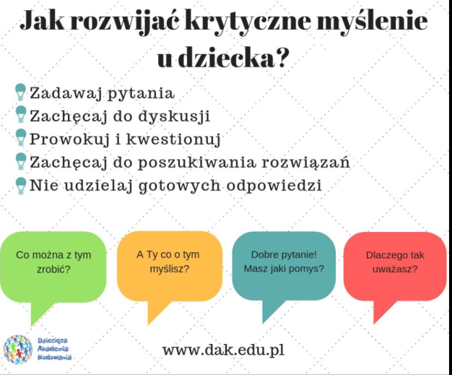
Rozwijanie kompetencji kluczowych, zwrócenie szczególnej uwagi na kompetencje XXI wieku tzw. kompetencje 4K (kreatywność, krytyczne myślenie, komunikacja oraz kooperacja) czyli umiejętności niezbędnych dla uczniów, aby odnieść sukces w zmieniającym się świecie.

Slide 9
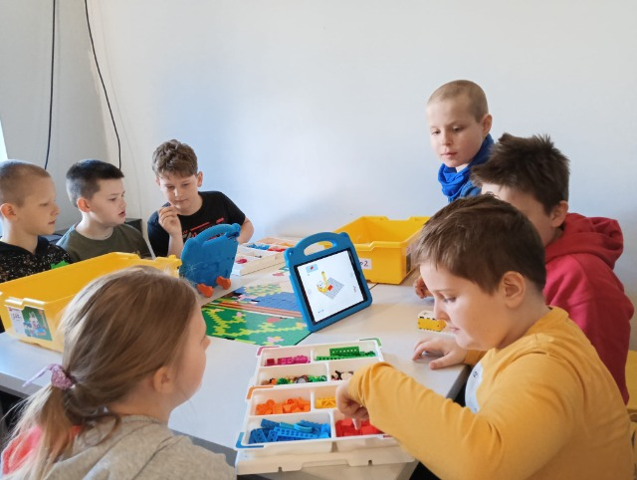
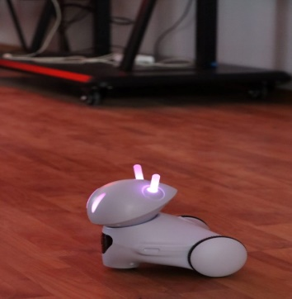
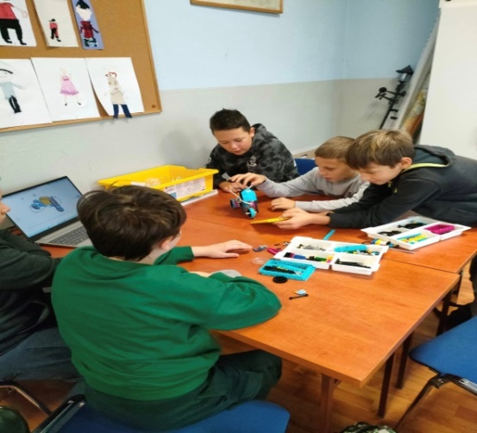
W najbliższych latach należy nadal kłaść duży nacisk na ocenianie kształtujące, które jest bardzo skutecznym sposobem podnoszenia osiągnięć edukacyjnych, gdyż pomaga w procesie monitorowania przyrostu wiedzy i umiejętności uczniów.
Dalsze rozwijanie inicjatyw w kierunku:
· efektywnego wdrażania nowatorskich form i metod pracy, w tym metod aktywizujących, innowacji,
· indywidualizacji procesu nauczania i wymagań względem uczniów,
· wzbogacanie procesu dydaktycznego poprzez stosowanie nowoczesnych pomocy tj. drukarka 3D, Photony, MBooty, klocki,
· systematycznego uczestnictwa uczniów w konkursach, olimpiadach , zawodach .

Slide 10
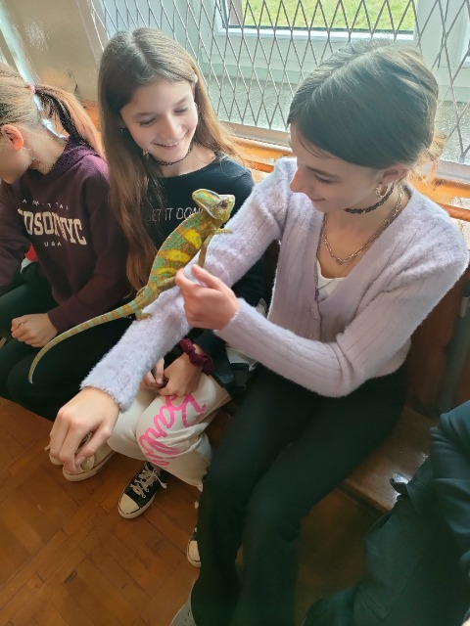
„Powiedz mi, to zapomnę. Naucz mnie, to może zapamiętam. Zaangażuj mnie, to się nauczę.”
Benjamin Franklin
Niezmiernie ważne jest wyjście z odpowiednią ofertą edukacyjną zarówno do uczniów zdolnych, jak i mających trudności w nauce.
Oferta zajęć pozalekcyjnych na kolejne lata :
- zajęcia wyrównawcze, logopedyczne, korekcyjno- kompensacyjne,
zajęcia rozwijające uzdolnienia : plastyczne, sportowe, matematyczne, techniczne, językowe, biologiczno-chemiczne oraz inne związane z zainteresowaniami uczniów.
Szkoła ma stwarzać wszystkim uczniom możliwość osiągnięcia sukcesu.

Slide 11
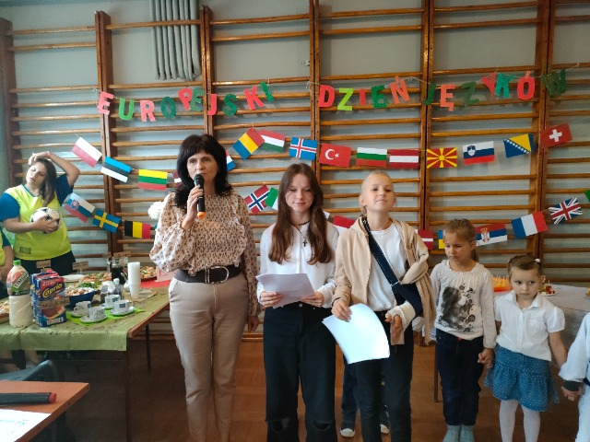
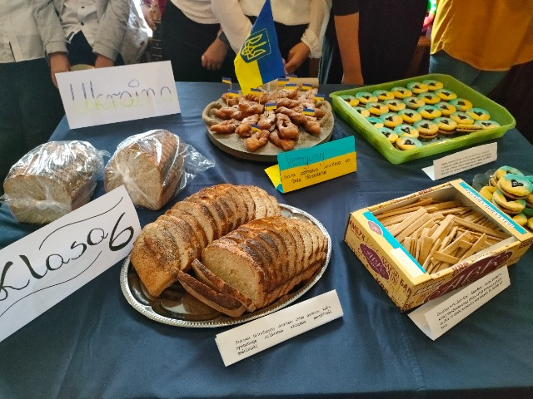
„Nauczanie powinno polegać na tym, żeby to, co się ma do zaoferowania uczniom, postrzegali oni jako drogocenny dar, a nie jako przykry obowiązek.”
Albert Einstein

Slide 12
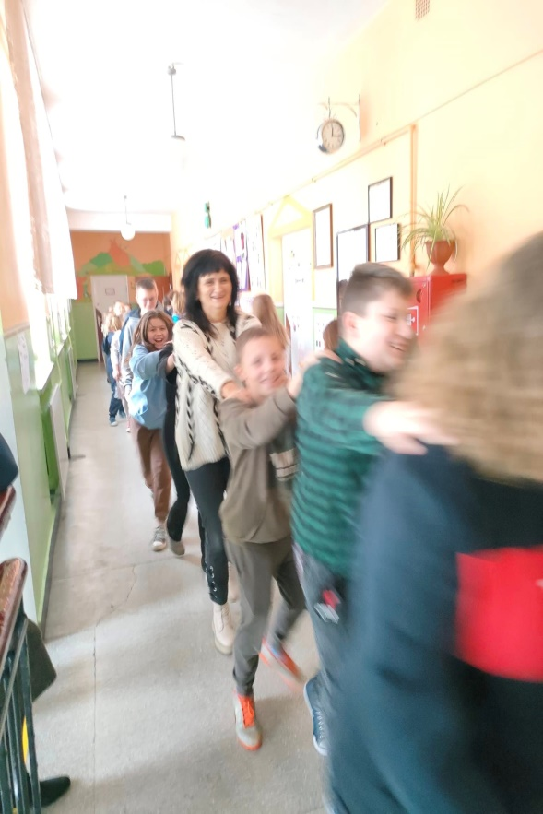
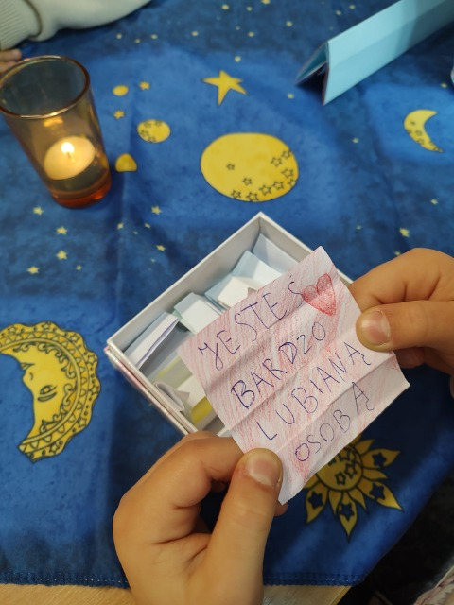
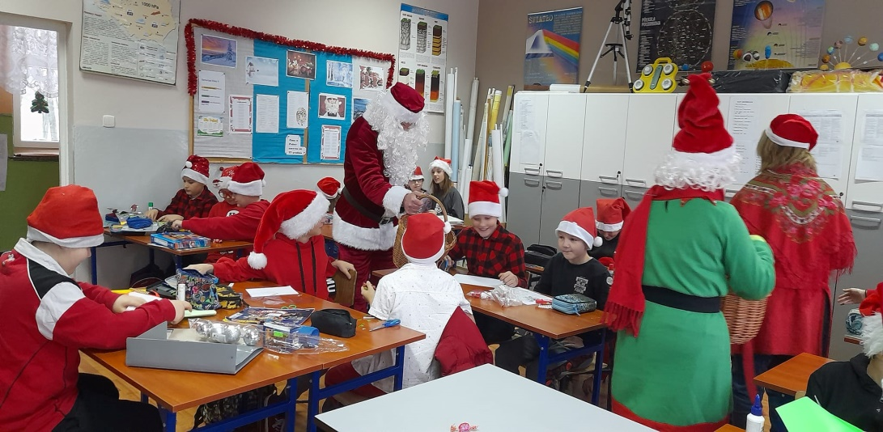
WYCHOWANIE I OPIEKA
Samorządna i przyjazna szkoła, w której bezpieczny uczeń czuje się dobrze jest jej współtwórcą i współgospodarzem. Szkoła bez agresji i zagrożeń społecznych, oferująca alternatywę wobec innych pokus.

Slide 13
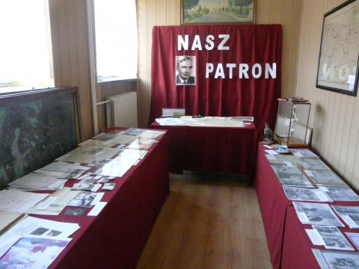
POSTAWY
WSPÓŁPRACA
PRZYJAZNY KLIMAT SZKOŁY
PATRON
KAZIMIERZ KOREK

Slide 14
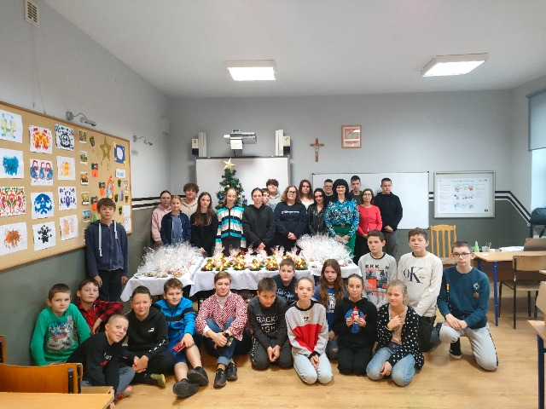
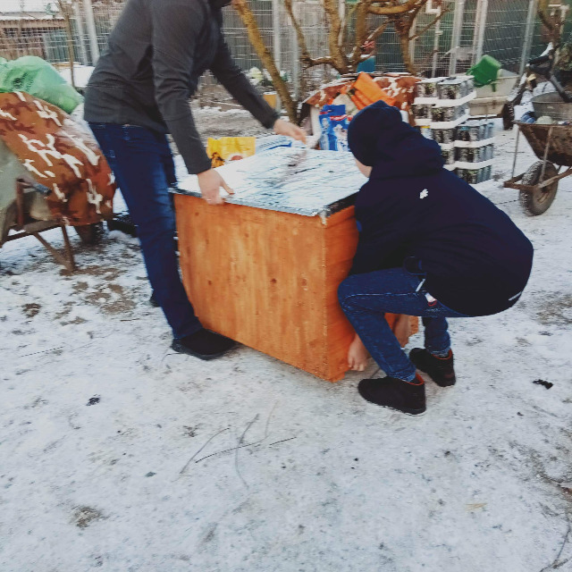
Osiągniemy to poprzez kontynuowanie takich przedsięwzięć jak:
- zajęcia z doradztwa zawodowego i działania w tym zakresie w całym procesie dydaktyczno-wychowawczym,
- zajęcia grup opiekuńczo-wychowawczych,
- realizacja programów profilaktycznych m.in. „Spójrz inaczej”, „Trzymaj formę, „ Znajdź właściwe rozwiązanie, „Bieg po zdrowie”, „ Nie pal przy mnie proszę”, „Znamię! Znam je”, „Czyste powietrze wokół nas”…
- wspomaganie działań Samorządu Uczniowskiego, wolontariatu, wykorzystanie inicjatyw i pomysłów uczniowskich w celu uatrakcyjnienia szkolnego życia,

Slide 15
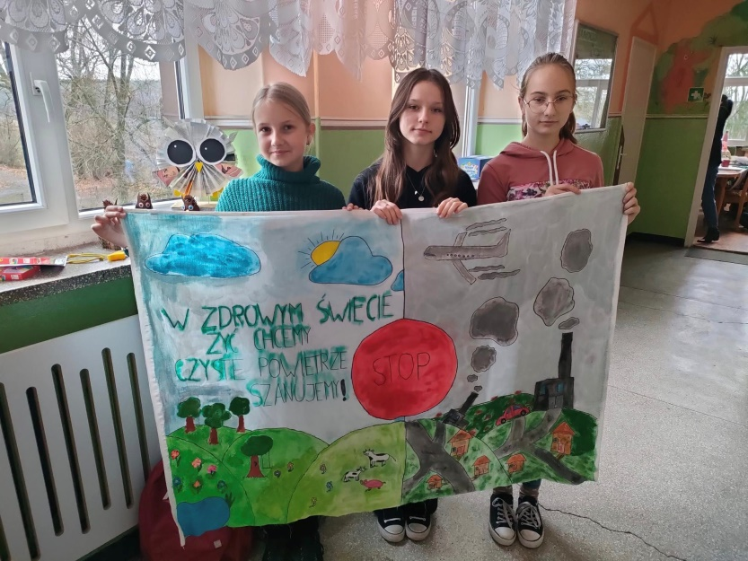
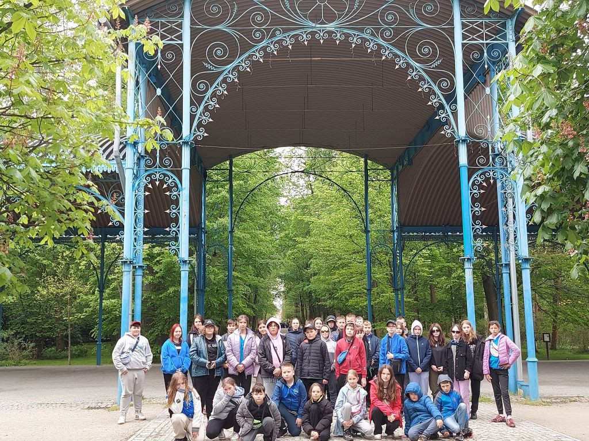
- akcje ekologiczne (sprzątanie świata we współpracy z nadleśnictwem Tupadły, (zbiórka makulatury, nakrętek oraz segregacja odpadów we współpracy z Zakładem Gospodarki Komunalnej i Mieszkaniowej w Kcyni, udział w konkursach ekologicznych,
- właściwe zagospodarowanie wolnego czasu uczniów jako formy zapobiegania agresji poprzez: uroczystości środowiskowe, turnieje, zajęcia sportowe, wycieczki, wyjazdy na basen, do kina, teatru.

Slide 16
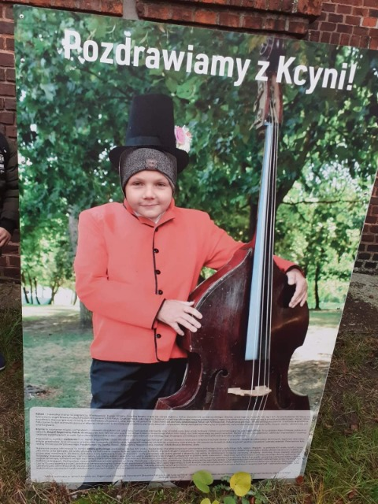
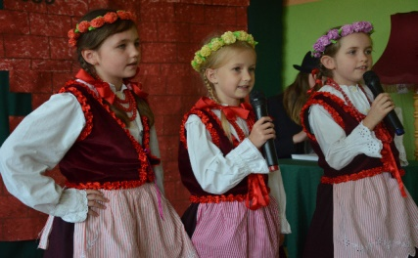
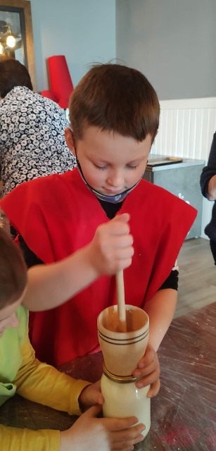
Ważnym elementem wychowawczym szkoły jest kształtowanie postaw patriotycznych naszych uczniów.
Wielką rolę odgrywa tutaj postać patrona szkoły Kazimierza Korka bardzo związanego z regionem pałuckim.
Poprzez różnorodne działania staramy się zainteresować uczniów historią i tradycjami naszego regionu.
Zamierzamy te działania kontynuować m.in. poprzez organizowanie wycieczek, współpracę z Gminnym Centrum Kultury i Biblioteki w Kcyni czy też aktywne uczestnictwo w inicjatywach prowadzonych przez panią Justynę Makarewicz np. spacery z historią.

Slide 17
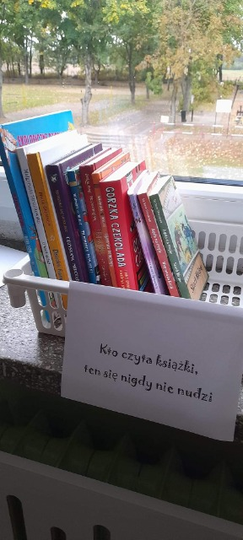
Zapewnienie pomocy:
-zorganizowanie dla potrzebujących uczniów dodatkowych zajęć profilaktyczno-wychowawczych, -organizowanie współpracy szkoły z instytucjami zainteresowanymi problemami opieki, pomocy socjalnej np.
- Miejsko-Gminnym Ośrodkiem Pomocy Społecznej,
- Gminną Komisją ds. Profilaktyki i Rozwiązywania Problemów Alkoholowych, a przede wszystkim środowiskiem rodzinnym ucznia.

Slide 18
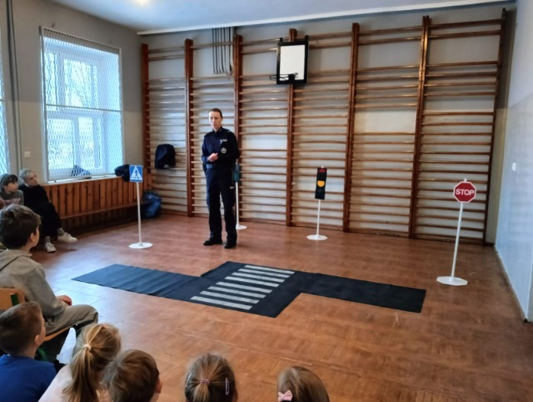
Zapewnienie uczniom bezpieczeństwa poprzez:
- właściwą opiekę podczas lekcji, przerw i innych zajęć realizowanych w szkole i poza nią,
- podejmowanie działań zapobiegających zjawiskom przemocy i agresji.
- dbanie o stan techniczny obiektu i wyposażenie gwarantujące pełne bezpieczeństwo uczniom.

Slide 19
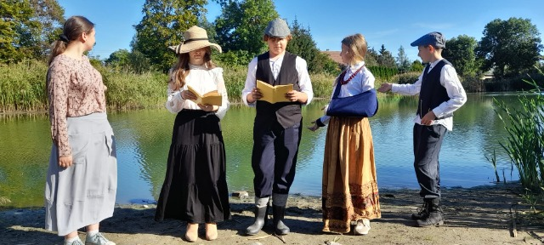
„Trzeba dzieciom dać serce, piękno i uśmiech, aby nauczyły się kochać ludzi i wszystko, co je otacza.”M.Kownacka

Slide 20
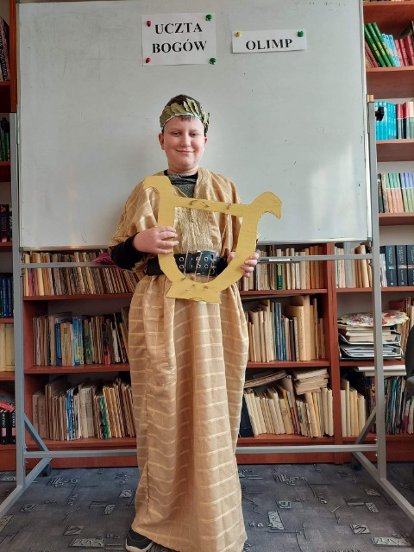
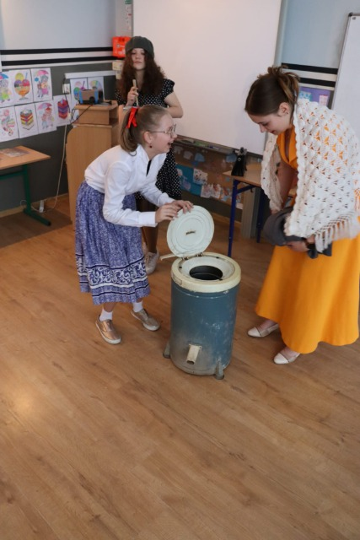
KADRA PEDAGOGICZNA
Wykształcona, kompetentna, oddana szkole kadra pedagogiczna jest największym kapitałem placówki.

Slide 21
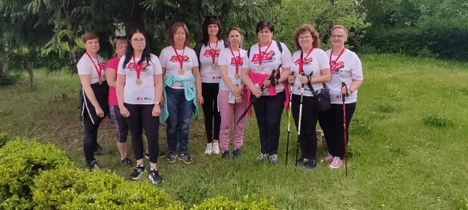
Wszyscy nauczyciele posiadają wykształcenie wyższe. Większość ma dodatkowe kwalifikacje do nauczania innych przedmiotów bądź zajęć specjalistycznych.
W dalszym ciągu należy zachęcać kadrę do udziału w różnych formach doskonalenia.
Chcemy w procesie dydaktyczno-wychowawczym zwrócić się w kierunku rozwijania tzw. kompetencji 4K. W tym celu zamierzamy wejść w projekt „Szkół Uczących Myślenia” (SUM), który odbywa się w 4 modułach i polega m.in. na odbyciu serii szkoleń, warsztatów i sukcesywnym wdrażaniu zdobytych umiejętności w pracy z uczniami.

Slide 22
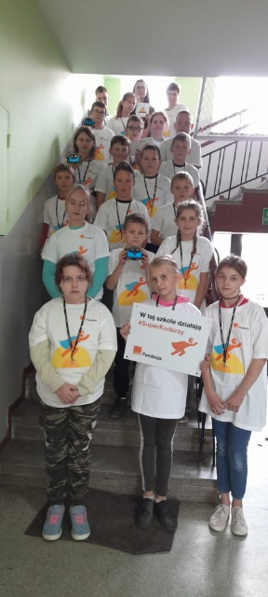
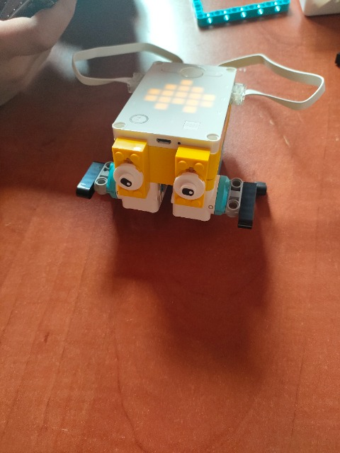
W ramach nadzoru pedagogicznego należy preferować u nauczycieli takie cechy jak kreatywność, samodyscyplina, odpowiedzialność, rzetelność, sprawiedliwość i twórczy krytycyzm.
„Słaby nauczyciel – opowiada, dobry nauczyciel –wyjaśnia, bardzo dobry nauczyciel – demonstruje , genialny nauczyciel – inspiruje.”
William Arthur Ward

Slide 23
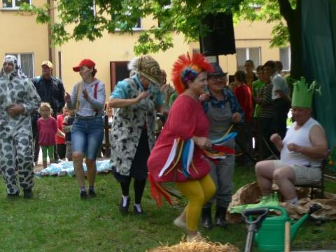
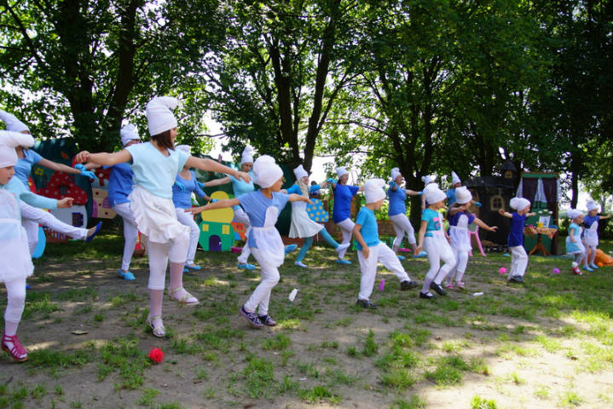
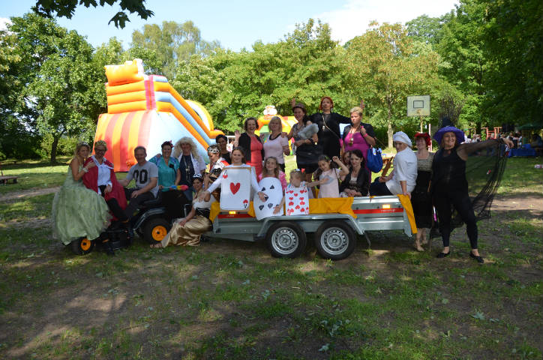
Wzmacnianie pozycji szkoły w środowisku lokalnym wypracowanie takich zasad współdziałania, w których rodzice występują w roli prawdziwych partnerów szkoły – inicjatorów przedsięwzięć oraz ich współwykonawców.
WSPÓŁPRACA ZE ŚRODOWISKIEM

Slide 24
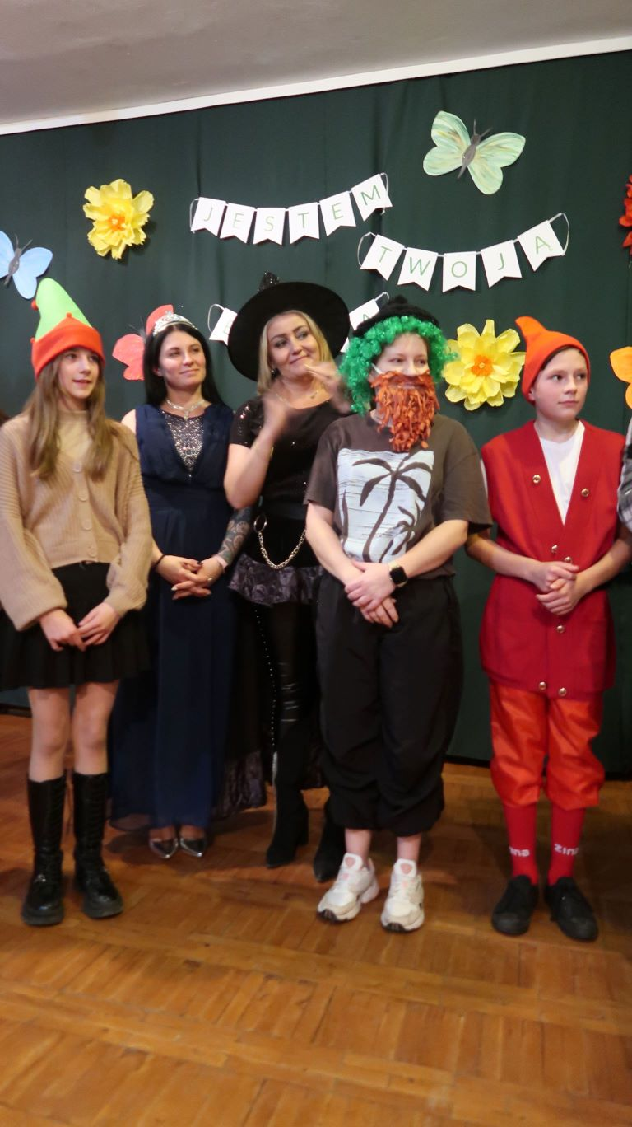
Szkoła nasza pełni w środowisku obok funkcji oświatowych, także funkcję ośrodka integrującego społeczeństwo wsi.
Prężnie działa Rada Rodziców inicjując działania wspierające pomysłami i finansami pracę szkoły. Rodzice uczestniczą w podejmowaniu decyzji dotyczących uchwalania i zatwierdzania podstawowych dokumentów oraz organizacji szeregu przedsięwzięć m.in. współpraca z wolontariatem, festyny rodzinne, biwaki.
Tradycją w naszej szkole stał się festyn organizowany w czerwcu –„Spędzam lato z mamą i z tatą” oraz bal karnawałowy.
Celem jest integracja społeczności szkolnej jak i propagowanie bezpiecznego spędzania wolnego czasu.

Slide 25
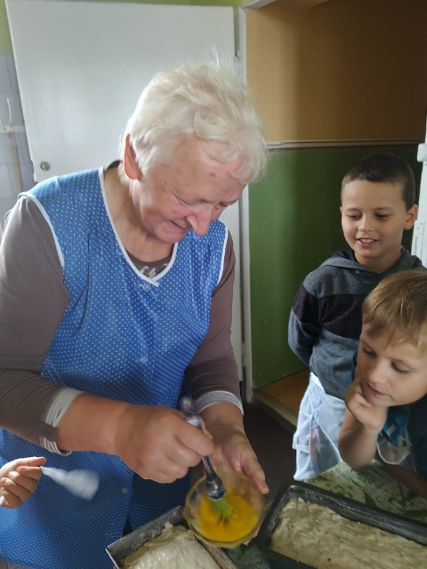
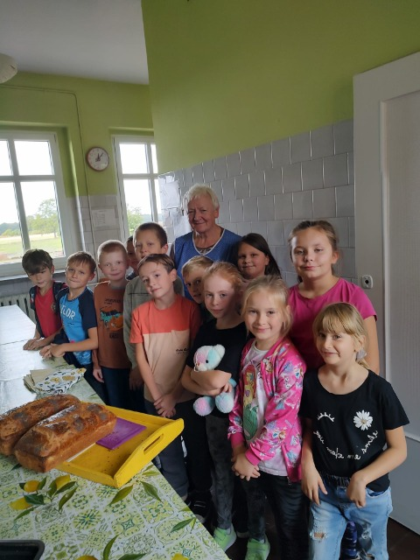
Rodzice wraz z nauczycielami i uczniami przygotowują przedstawienia dla dzieci i społeczności lokalnej. Odbyły się już m.in. „Rzepka”, „Kopciuszek”, „ Smerfy”, „Śpiąca królewna”, ”Jestem twoją bajką”, które odbiły się szerokim echem w środowisku.
Zamierzamy nadal te dobre zwyczaje kontynuować i rozwijać poprzez wprowadzenie:
nowych aktywizujących form spotkań z rodzicami i mieszkańcami,
warsztaty, rodzinne zajęcia artystyczne,
promowanie szkoły w środowisku lokalnym.

Slide 26
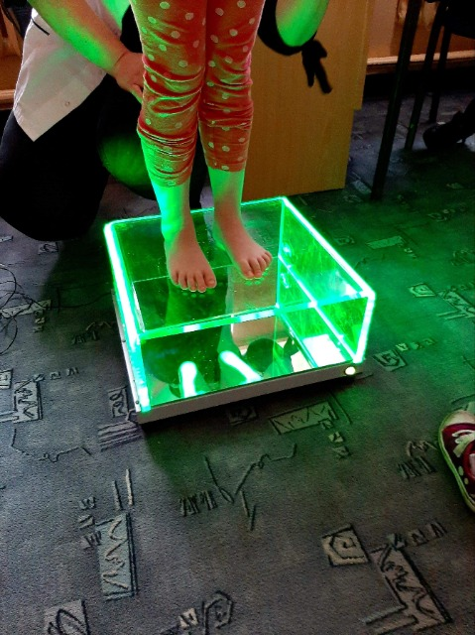
Szkoła nadal wspomagać będzie rodziców, udzielając porad, organizując spotkania ze specjalistami, kuratorami sądowymi oraz asystentami rodzin niewydolnych wychowawczo, aby udzielać kompleksowej pomocy.
Sprzyja temu przyjazna atmosfera, która powoduje, że rodzice szczerze rozmawiają o swoich problemach .
Nadal zamierzamy kontynuować te działania, aby udzielać rodzicom profesjonalnej pomocy w problemach pedagogicznych, psychologicznych, zdrowotnych, materialnych czy prawnych.

Slide 27
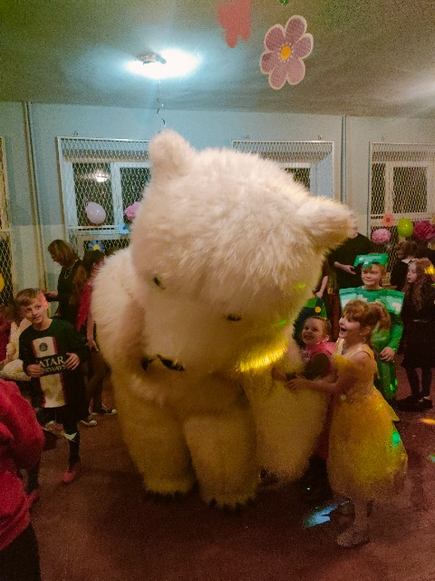
Nasza szkoła będzie nadal rozwijać otwarcie na środowisko lokalne poprzez :
1. Czynne włączanie się w uroczystości gminne i środowiskowe.
2. Ścisłą współpracę instytucjami i osobami działającymi na terenie gminy i lokalnego środowiska:
- Urząd Miejski w Kcyni
- Miejski Ośrodek Pomocy Społecznej
- Gminne Centrum Kultury i Biblioteki,
- Gminna Komisja ds. Profilaktyki i Rozwiazywania Problemów Alkoholowych
- Rada Sołecka Szczepic, Tupadł, Sipior i Studzienek
- policja, straż pożarna ….

Slide 28
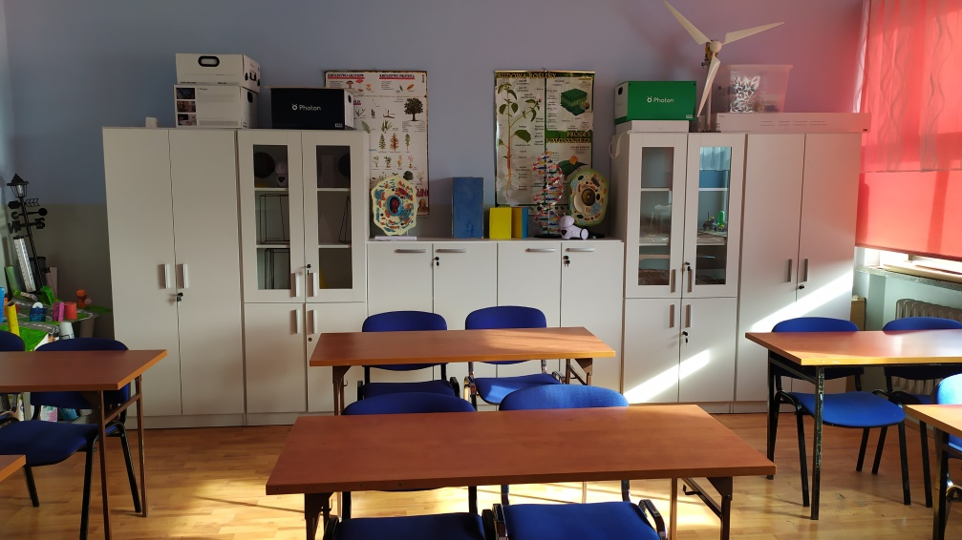
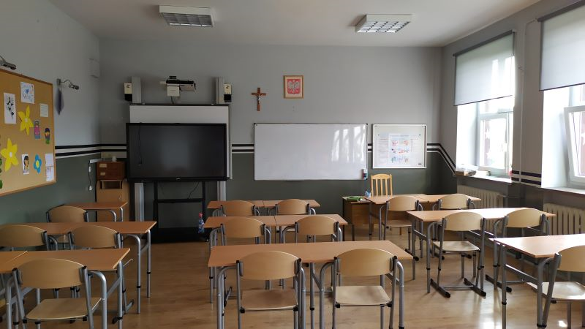
Szkoła dobrze zorganizowana, sprawnie funkcjonująca zarówno dla uczniów i rodziców, jak i pracowników, posiadająca jak najlepsze wyposażenie, które wspomaga wszechstronny rozwój uczniów.
SYSTEMATYCZNA POPRAWA BAZY MATERIALNEJ SZKOŁY

Slide 29
Do najważniejszych prac, które udało się wykonać w czasie pełnienia przeze mnie funkcji dyrektora należą:
-naprawa dachu na budynku kotłowni i szkoły
- wymiana okien w całym budynku,
- wymiana drzwi wejściowych do budynku szkoły,
- zakup umeblowania do pięciu klas,
- adaptację sali dla potrzeb dzieci z oddziału przedszkolnego,
- wymiana podłóg w salach lekcyjnych oraz w szatni,
- remont toalet,
-wyposażenie szkoły w szereg pomocy dydaktycznych w związku z udziałem w licznych projektach.
Do nowych działań należeć będą :
- malowanie elewacji budynku ,
- naprawa kominów,
- modernizacja boiska szkolnego.
Nic nie jest podawane na tacy – każdy zawsze trafia na jakieś przeszkody po drodze.
Kiedy się pojawią, zastanów się jak je pokonać, a nie myśl o tym, że to już koniec drogi."
(Michael Jordan)

Slide 30
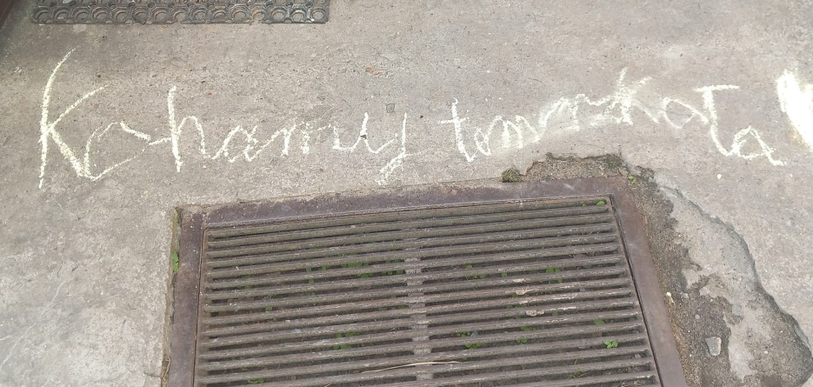
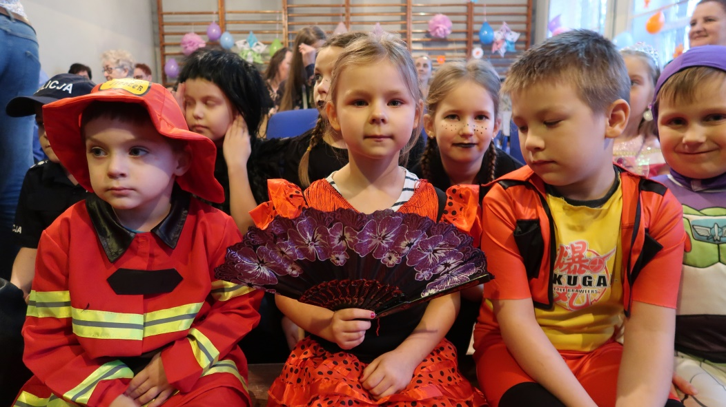
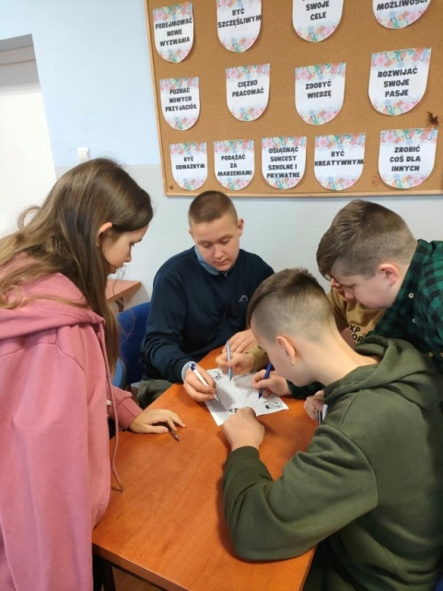
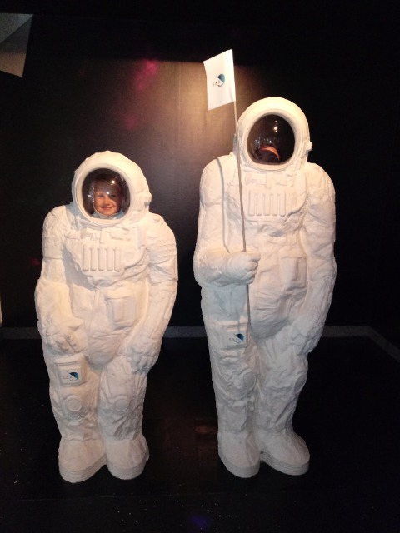
ZARZĄDZANIE I PROMOCJA SZKOŁY
Szkoła dobrze zorganizowana czyli taka, w której zrobiono wszystko, co możliwe, dla stworzenia optymalnych warunków i sukcesu każdego ucznia.

Slide 31
Cel ten zamierzamy osiągnąć przez:
* doskonalenie umiejętności w zakresie nadzoru i doradztwa pedagogicznego dyrektora,
*preferowanie pracy zespołowej, zespołowe podejmowanie decyzji,
* zapewnienie wszechstronnej pomocy nauczycielom w ich rozwoju zawodowym.
Dbanie o właściwy klimat pedagogiczny poprzez:
*kształtowanie poczucia jedności i odpowiedzialności w dążeniu do wspólnych celów mających na uwadze wszechstronny rozwój szkoły,
*motywowanie nauczycieli do pracy poprzez zauważanie ich sukcesów i zaangażowania, nagradzanie,
*promocja placówki w mediach,
* modernizacja strony internetowej.

Slide 32
PODSUMOWANIE
Przedstawiona wyżej koncepcja funkcjonowania i rozwoju Szkoły Podstawowej im. Kazimierza Korka w Rozstrzębowie jest z konieczności zwięzła i dotyka tylko niektórych ważnych spraw. Szczegółowe działania na każdy kolejny rok znajdą się w opracowywanych corocznie planach.
Zamierzam w dalszym, ciągu rozwijać u nauczycieli świadomość tego, jak bardzo wizerunek szkoły zależy od nas samych. Jak ważny jest nieustanny rozwój , gotowość zdobywania nowych umiejętności po to, aby sprostać pojawiającym się wyzwaniom.
Jeżeli będzie mi dane nadal kierować tą placówką to dołożę wszelkich starań, aby szkoła nasza rozwijała się nieustannie, by była miejscem, gdzie uczniowie czują się bezpiecznie i osiągają sukcesy na miarę swoich możliwości.

Slide 33
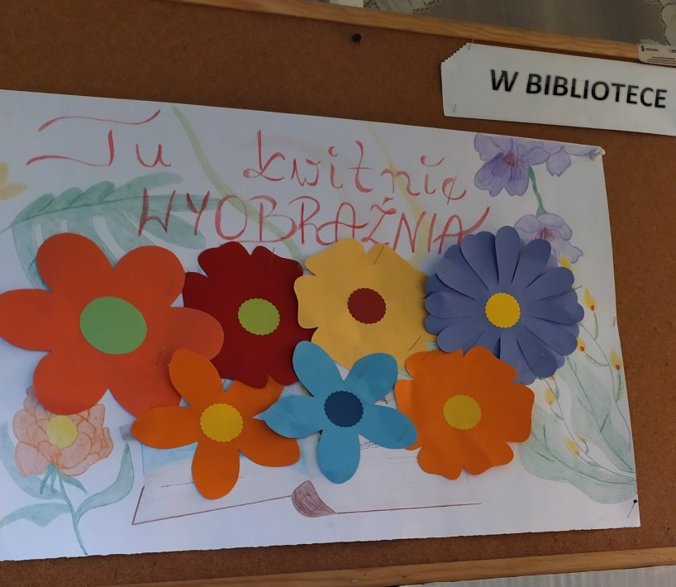
W swych działaniach będziemy dążyć do tego, aby w ramach długiej historii Szkoły w Rozstrzębowie funkcjonowała nowoczesna placówka edukacyjna, w której podejmuje się wiele działań, aby jej absolwenci byli dobrze przygotowani do dalszej nauki i życia w społeczeństwie.
„Współczesna szkoła to taka, którą się tworzy a nie taka, którą się zarządza."
Reinhold Miller

Slide 34
Dziękuję za uwagę

